Slide 1
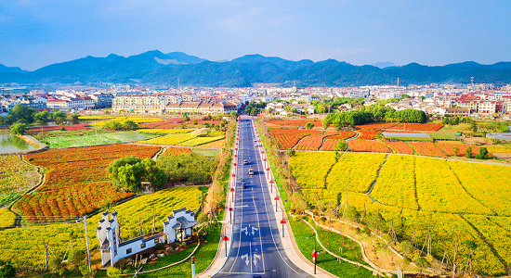
小 城 镇 建 设

Slide 2

教 学 目 标
掌握：小城镇的概念与特点
熟悉：小城镇的价值与意义
了解：小城镇的分类与案例

Slide 3
教 学 内 容
一 小城镇的概念
二 小城镇的特点
三 小城镇的分类
四 小城镇案例解读
五 小城镇的价值与意义

Slide 4
一、小城镇的概念
城 市
乡 村
建制镇
非建制镇（集镇）

Slide 5
城 市
"城"为行政地域的概念，即人口的集聚地;
"市"为商业的概念，即商品交换的场所。
（1）经济学
城市是具有相当面积、经济活动和住户集中，以致在私人企业和公共部门产生规模经济的连片地理区域。

Slide 6
（2）社会学
人口相对比较多，密集居住，具有某些特征的、在地理上有界的社会组织形式。
（3）地理学
是指地处交通方便环境的、且覆盖有一定面积的人群和房屋的密集结合体。

Slide 7
（4）城市规划学
非农牧业，以二、三级产业人口为主要居民
（5）辞源
《辞源》一书中，城市被解释为人口密集、工商业发达的地方。

Slide 8
城市的特点：
1.有相当面积；2.有经济活动；3.人口密集；
4.工商业发达；5.交通便利；6.非农牧业；
7.以二、三级产业为主；
8.非农业产业和非农业人口为主。

Slide 9
城市含义：
城市也叫城市聚落，工商业发达，以非农业生产和非农业人口集聚形成的较大居民点。
一般包括了住宅区、工业区和商业区并且具备行政管辖功能。
其中有居民区、街道、医院、学校、公共绿地、写字楼、商业卖场、广场、公园等公共设施。

Slide 10
乡 村（农 村）
农村指以从事农业生产为主的劳动者聚居的地方，以农业产业(自然经济和第一产业)为主，不同于城市、城镇而从事农业的人群聚居地。
农村的特点：1.人口居住比较分散；2.工商业薄弱；
3.以农业产业和农业人口为主。

Slide 11
建制镇（行政区划）
是指经省、自治区、直辖市人民政府批准设立的镇。在国家有正规编制的。
非建制镇（集镇）
乡、民族乡人民政府所在地和经县级人民政府确认由集市发展而成的作为农村经济、文化和生活服务中心的镇。没有正规编制的，县级人民政府确认并称作的镇。

Slide 12
一、小城镇的概念
关于小城镇的范围有以下四种说法：
（1）小城镇=小城市+建制镇+集镇。显然，这一小城镇概念分属城与乡两个范畴，从发展的观点看，集镇只宜称为“未建制镇”。
（2）小城镇=小城市+建制镇。这一小城镇概念指城镇范畴中规模较小、人口少于20万的小城市（县级市）和建制镇。

Slide 13
一、小城镇的概念
（3）小城镇=建制镇。这一小城镇概念属于城镇范畴，是建制镇（包括县城镇）在城镇体系中的同义词。
（4）小城镇=建制镇+集镇。这一小城镇概念属城与乡两个范畴，包括小于城市，从属于县的县城镇、县城以外的建制镇和尚未设镇建制但相对发达的农村集镇。

Slide 14
一、小城镇的概念
小城镇即规模最小的城市聚落。它是指农村地区一定区域内工商业比较发达，有一定比例的非农业人口，介于大中城市和广大农村之间，具有一定市政设施和服务设施的农村区域的政治、经济、文化、科技和生活服务中心。
行政管理专业：小城镇=建制镇

Slide 15
二、小城镇的特点
1.“城之尾、乡之首“。介于城市和农村之间城乡结合部。
2. 数量多、分布广、增长快。
3.区域差异性明显。东高西低。
4.人口结构复杂。农业人口和非农业人口并存。
5.有一定市政设施和服务设施。供水、排水、供电、通信、绿地、环保、科教文卫。
6.有一定的工商业。
7.多种产业并存（一、二、三产业）。
8.小城镇建设用地与农业用地相互穿插。

Slide 16
三、小城镇的分类
（一）按地理特征分类
滨水小城镇、山地小城镇、平原小城镇。
（二）按功能分类
1.作为社会实体的小城镇。行政中心小城镇。
2.作为经济实体的小城镇。工业型小城镇、工矿型小城镇、农业型小城镇、渔业型小城镇、牧业型小城镇、林业型小城镇、旅游服务型小城镇。
3.其他类型小城镇。交通型小城镇、流通型小城镇、口岸型小城镇、历史古镇、文化名镇。
4.综合性小城镇。

Slide 17
三、小城镇的分类
（三）按空间形态分类。以连片发展的“城镇密集区”形态存在的小城镇；以完整、独立形态存在的小城镇。
（四）按发展模式分类。地方驱动型、城市辐射型、外贸推动型、外资促进型、科技带动型、交通推动型、产业聚集型。

Slide 18
四、小城镇建设案例
1.江南药镇
2.远洋渔业小镇
3.宠物小镇
4.和合小镇
5.青瓷小镇
6.艾米稻香小镇
7.梦想小镇
8.云栖小镇
9.艺尚小镇
10.酷玩小镇
11.古田红色小镇
12.隆盛庄镇

Slide 19
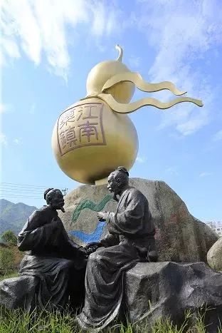
江南药镇
位置：位于浙江省金华市磐安县（“中国药材之乡”）新渥镇境内，规划面积3.9平方公里。
定位：以打造“药材天地、医疗高地、养生福地、旅游胜地”为定位，建设一座以“乡村慢生活+中医药健康养生”为特色的康养基地。
特色：围绕“中药材”文化历史，延伸产业链。
优势：拥有华东地区规模最大的中药材集散市场中心 —“浙八味”药材城。
相继建成参茸保健品一条街、悬壶济世广场、萧统文化广场、樱花主题公园等主题旅游景点和旅游配套设施，形成了“串点连线、连线成片”、“药在景中、景在镇中”的效果。

Slide 20
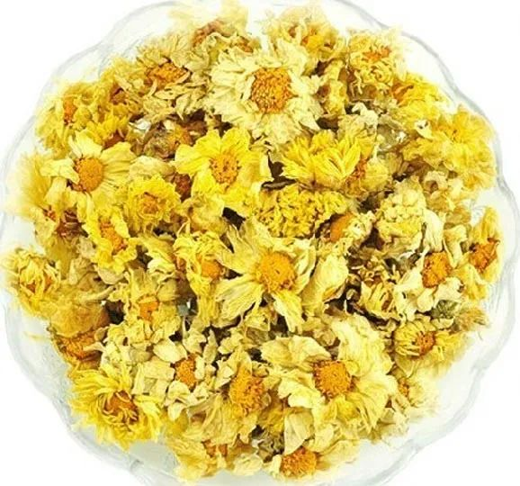
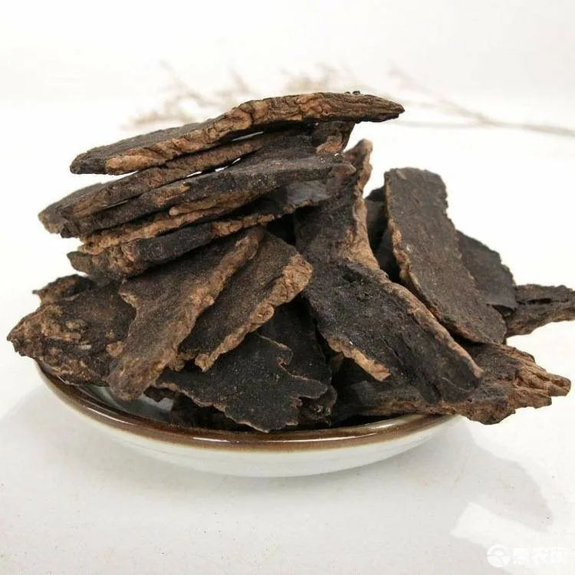
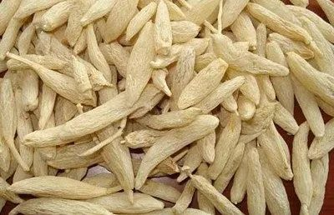
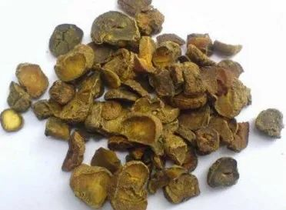
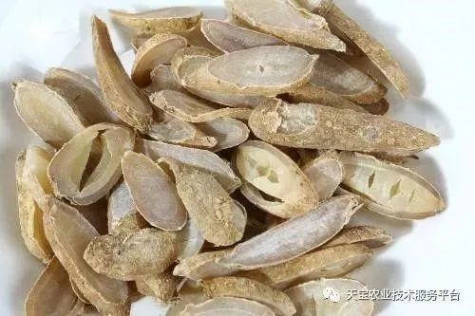
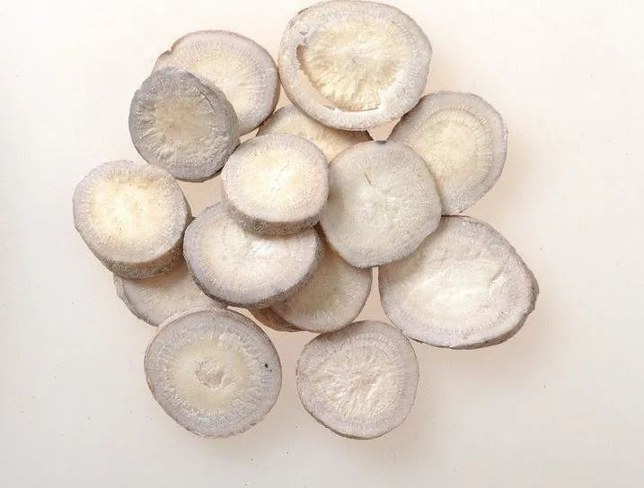
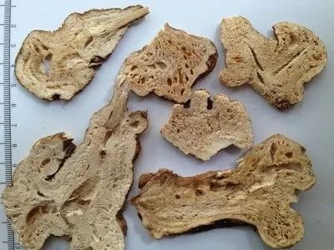
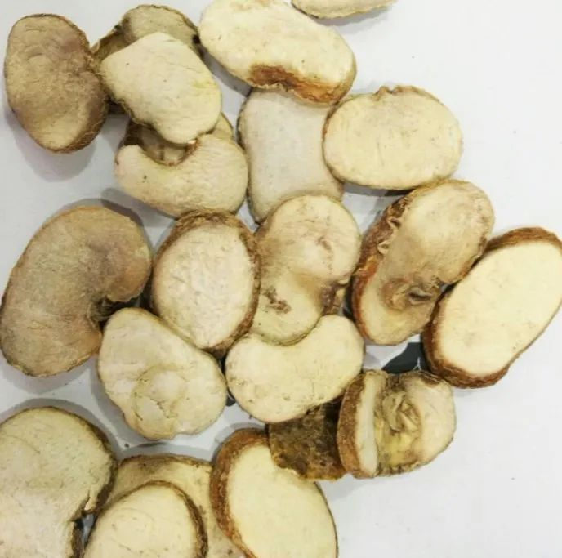
杭菊花归--肺、肝
玄参--归肺、胃、肾
麦冬--归心、肺、胃
延胡索--归肝、脾
温郁金--归肝、心、肺
白芍--归肝、脾
白术--归脾、胃
浙贝母--归肺、心

Slide 21
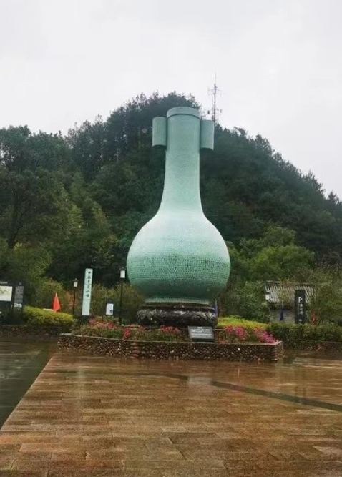
青瓷小镇
位置：位于浙江省龙泉市上垟镇，规划面积3.21平方公里。
定位：以青瓷文化为品牌，以休闲养生为核心，以龙泉青瓷非遗传承基地为平台，打造集文化传承、文博展示、学习交流、创作教学、收藏鉴赏、旅游观光等功能于一体的瓷文化旅游观光小镇，延续技艺传承和生产组织传统方式的家庭小作坊，打造具有国际影响力的中国青瓷小镇。
特色：围绕“青瓷”文化历史，延伸产业链。
优势：上垟镇是现代龙泉青瓷的发祥地，是龙泉青瓷最集中的产区，素有“青瓷之都”的称号。有1700多年历史，是全球瓷艺中唯一一项“人类非遗”，
建成青瓷文化广场、商业风情街、度假酒店、青艺坊、冠云青居、瓷人坊等项目。
理念：将特色小镇的风貌特征、传统文脉、文化内涵嫁接到新时代的城镇社会经济基础上，获得新的发展动力。

Slide 22
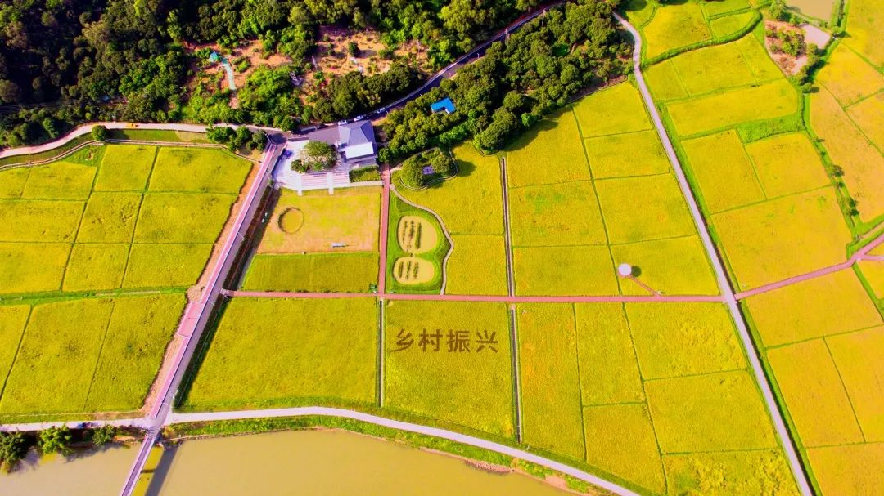
艾米稻香小镇——科技+农业+文旅

Slide 23
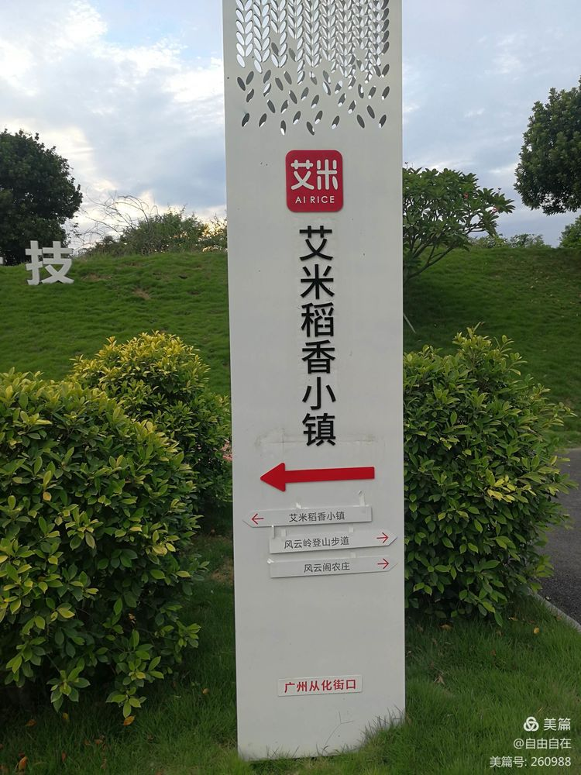
艾米稻香小镇——天空稻田研学基地
位置：位于广州市从化区风云岭森林公园北侧山脚下，占地4500亩。
定位：以科技为乡村振兴赋能，打造粤港澳人工智能农业科技特色小镇。
特色：现代科技+四季稻田+自然生态+美丽田园+农耕文化+智慧农业。
优势：基于5G技术、大数据、人工智能、无人机等前端技术支持，展现未来农业图景，是结合生态旅游、产业示范、科技模式推广于一体的农业文旅示范区。
相继建成稻作文化馆、水稻研学实践基地、村史馆、粮食科普区、乡村振兴培训学院、智慧农业基地等。

Slide 24
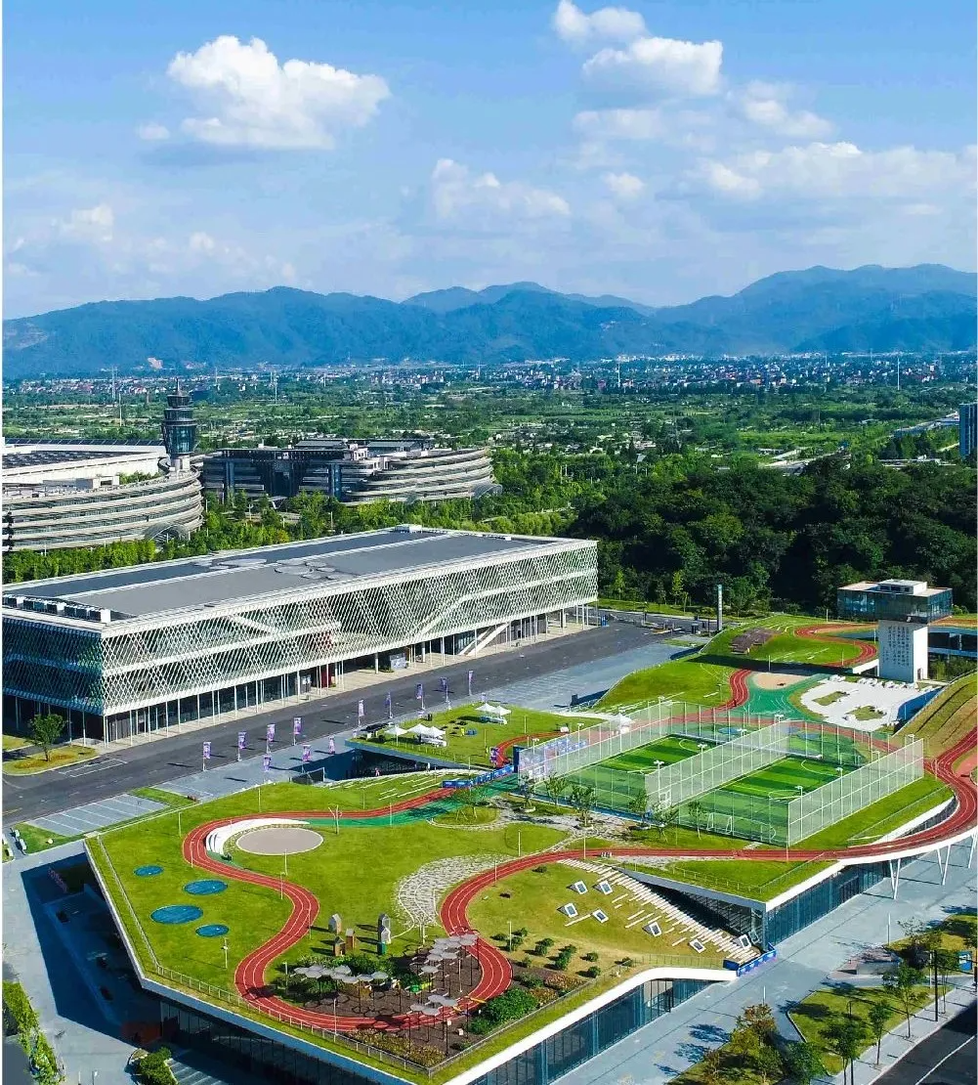
云栖小镇
位置：杭州市西湖区南部，核心区面积3.5平方公里。
定位：以云计算大数据产业为核心的特色小镇。
特色：以云生态为主导，云计算为核心科技，基于云计算大数据和智能硬件产业的产业小镇。
优势：发展空天信息产业，建设北斗时空公共服务平台，推动互联网、大数据、人工智能和实体经济深度融合，形成多元立体、互利协同的空天信息产业生态。
建成云栖公园、空中跑道、飞天5K纪念碑、巴山鼎、2050倒计时地标、云栖之眼、城市大脑探悟馆。
为游客提供可现场体验的无人机、智能硬件、5G通讯终端、物联网芯片、VR模拟等最新产品，让高新科技变得可触摸、可亲近、可感受。

Slide 25
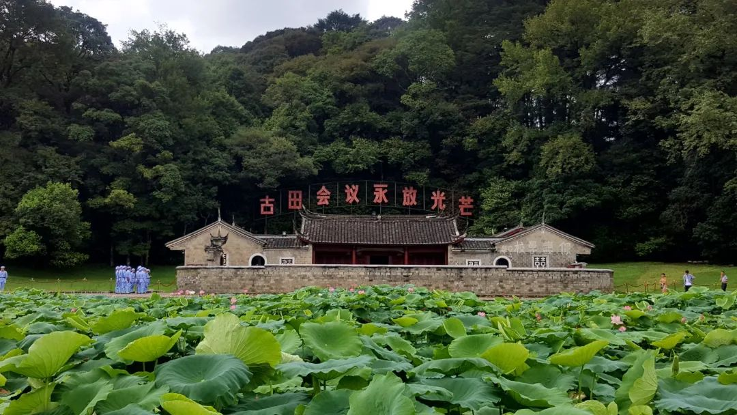
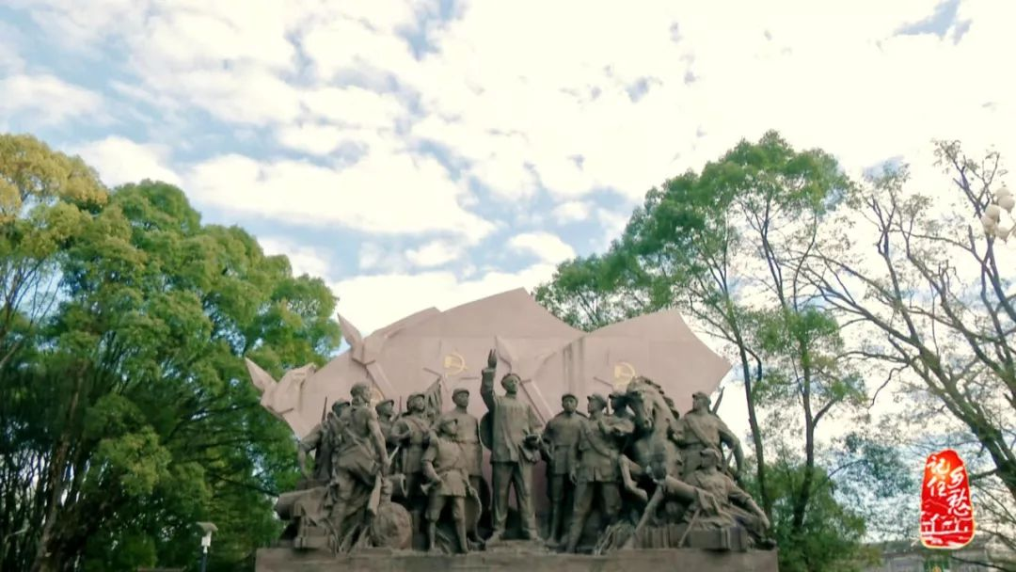
古田红色小镇
位置：福建省龙岩市上杭县古田镇
定位：全力打造红军小镇和民俗、研学、绿色小镇。
特色：红色旅游+特色产业+民族民俗文化
优势：“古田会议”+红色圣地+5A级红色旅游景区。
建成“主席洞”“树槐堂”“鸿玉堂”，千米古田街、万米古田路、特色红军客栈、四季田园景观、畲族民俗体验小寨。
以贵妃鸡养殖基地为基础打造绿色养殖体验研学基地
以畲族风情为特点打造民俗旅游体验小寨
以百香果等果蔬种植为产业打造采摘体验基地

Slide 26
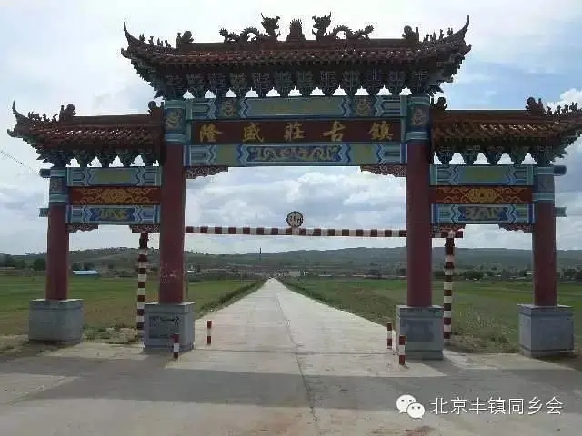
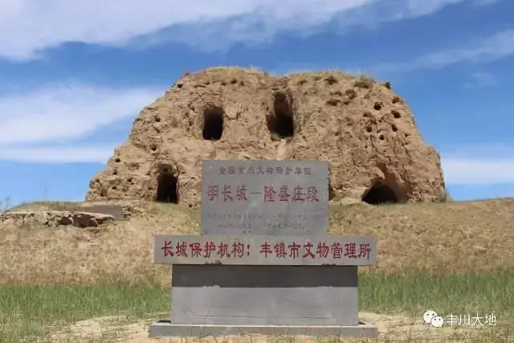
丰镇市隆盛庄镇
位置：乌兰察布市丰镇市隆盛庄
历史：清乾隆三十三年，清政府移民垦荒在此建庄，以兴隆、昌盛之意取名隆盛庄。
定位：历史文化古镇。2014年3月，隆盛庄镇被国家住建部、文物局确定为第六批中国历史文化名镇。
商贸古镇：从乾隆到嘉庆直至光绪年间商业发展到鼎盛时代，是当时由内地通往蒙古草原的重要交通枢纽。
特色：传统民居+文物古迹+传统文化+月饼制作技艺+古店铺+古门阁+古寺庙。

Slide 27

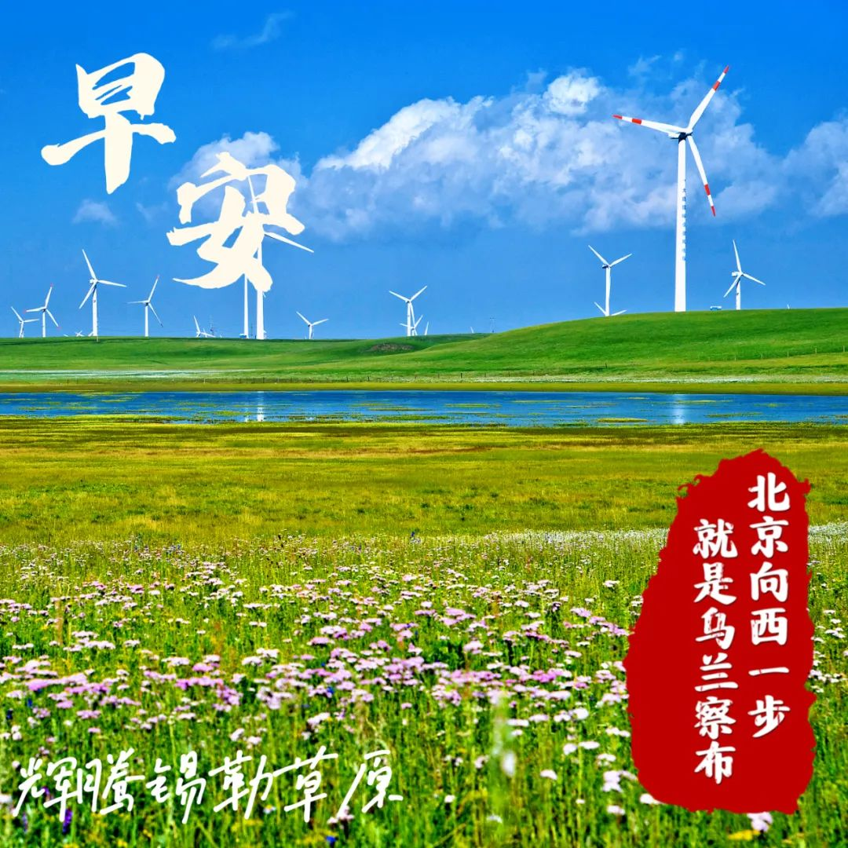

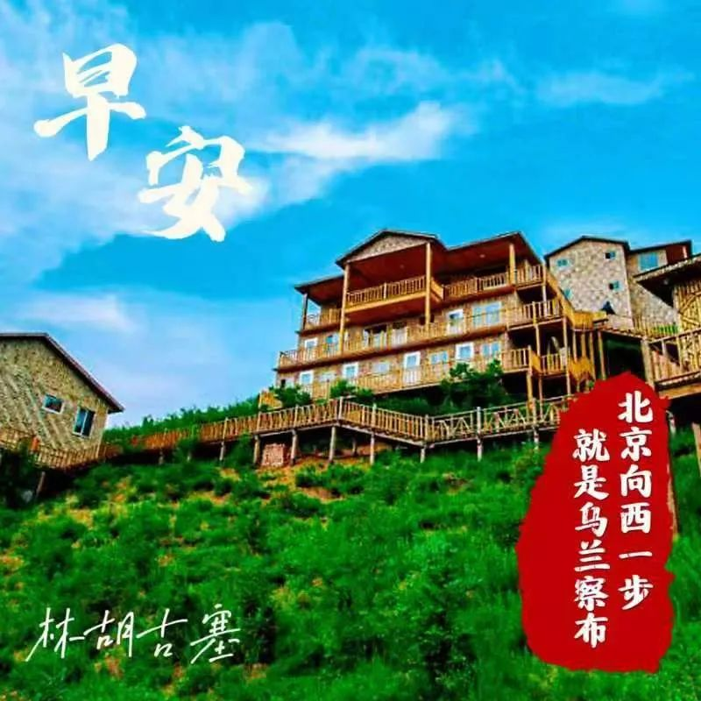
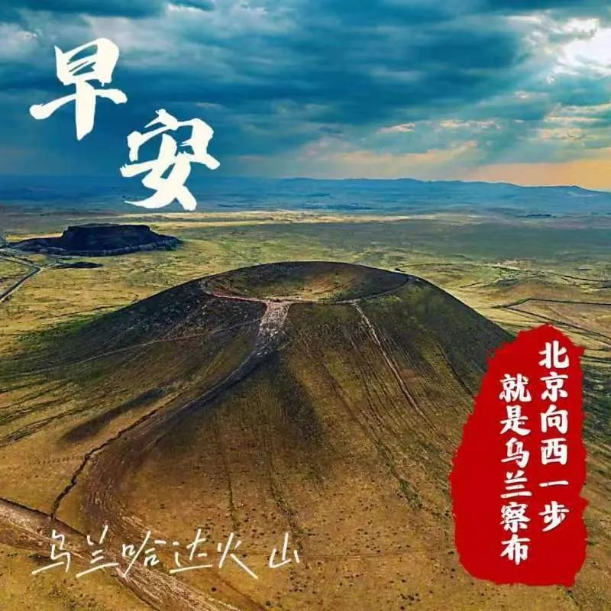
特色小城镇特点：
相对独立于市区，且有明确产业定位、文化内涵、旅游和一定社区功能的空间平台，形成完成产业链。
概括：核心产业+文旅生态+研学康养

Slide 28
五、小城镇的价值与意义
党的二十大报告：推进以人为核心的新型城镇化，加快农业转移人口市民化。以城市群、都市圈为依托构建大中小城市协调发展格局，推进以县城为重要载体的城镇化建设。
1.小城镇是城镇化的重要载体
2.小城镇是实现乡村振兴的重要载体
3.小城镇是推动城乡一体化的重要纽带
4.小城镇有利于协调发展
5.小城镇有绿色发展优势
6.小城镇让中国更具特色

